Slide 1

导游规范之应变能力二
专业培训与实操手册
提升应急处置能力 · 保障旅途安全顺畅 · 打造专业导游服务体系
Notes:
大家好，欢迎参加本次导游应急事件处理培训。在旅游过程中，我们常常会遇到各种突发状况，如何专业、高效地处理这些问题，是衡量一名优秀导游的重要标准。本次培训将系统梳理导游在工作中可能遇到的各类应急事件及其处理流程，希望能帮助大家提升服务质量和应急处置能力。

Slide 2

目录
01. 行程变更与合同处理（问题34-44）
02. 接站与交通问题（问题45-53）
详细讲解亲友随团、游客退团、延长行程及旅游合同变更等场景的合规处理流程与沟通技巧，规避服务风险。
深度剖析漏接、误机（车、船）事故的核心成因，梳理针对性的预防措施，并提供专业、高效的应急处理方案。
03. 物品与证件丢失（问题54-61）
04. 游客走失与健康问题（问题62-70）
聚焦游客身份证件、行李物品的丢失与意外损坏情况，明确地接人员的责任边界，规范协助报案与补办的操作流程。
涵盖团队游客走失的快速搜寻方法，以及晕动症、中暑、毒虫咬伤等常见突发健康问题的现场急救与后续处置要点。
Notes:
本次培训内容主要分为四个部分。首先，我们将学习如何处理与行程变更和合同相关的问题，这是日常工作中最常见的情况。其次，我们会重点讲解接站和交通环节可能出现的漏接、误机等事故的预防与处理。第三部分，我们将探讨如何应对游客物品和证件的丢失问题。最后，我们将学习如何处理游客走失以及常见的健康突发状况。

Slide 3
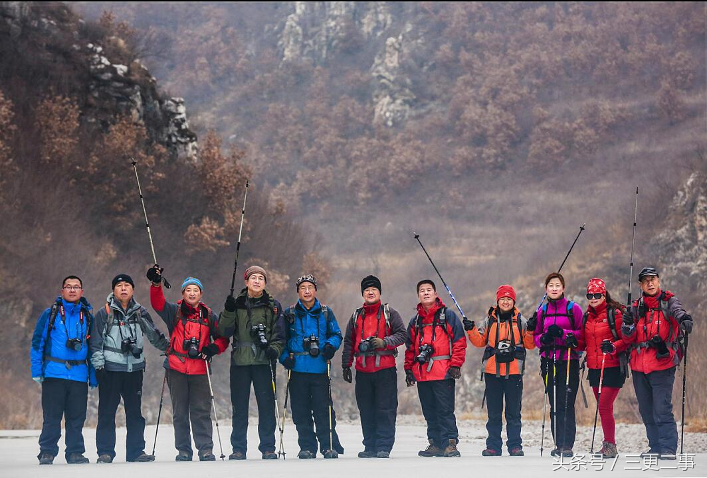
34.旅游者亲友随团活动的处理
（1）在条件允许（如车上有空位），且不影响其他人的情况下，可满足旅游者的要求，但事先要征得领队和旅游团其他成员的同意；
（2）导游协助旅游者办理入团手续，并交付各种费用；
（3）导游对旅游者随团活动的亲友应热心服务、一视同仁，并根据情况给予照顾；
（4）如果旅游者亲友不办理手续、不交纳费用就直接随团活动，导游应有礼貌地向旅游者及其亲友解释旅行社的有关规定，并做好解释工作。
Notes:
我们来看第一个问题：当游客希望亲友加入团队时，导游该怎么办？首先，要评估客观条件，比如车辆是否有空位，会不会影响其他团员。如果条件允许，必须先征得领队和全体团员的同意。之后，要协助办理入团手续并缴纳费用。对于新加入的成员，我们要提供一视同仁的热情服务。如果对方不愿办理手续，我们需要礼貌地解释规定，坚守原则。

Slide 4

35. 旅游者因合理退团要求提出退团，导游应如何处理？
（1）由旅游者提出退团书面申请并签字，报请旅行社同意；
（2）导游协助办理有关中途退团事宜，如退房、重订交通票等。
（3）如果外国旅游者入境是团体签证，要协助其办理分离签证手续。
（4）所产生的费用由旅游者自理，未使用的旅游费用按照旅游者与旅行社签订的旅游合同约定处理。
Notes:
当游客因合理原因提出退团时，我们的处理流程是：首先，要求游客提交书面申请并签字，然后上报旅行社。接着，我们需要协助游客办理退房、改签交通票等后续事宜。特别要注意的是，如果是外国游客持团体签证，必须协助其办理分离签证。所有因此产生的额外费用由游客承担，未使用的费用则按合同约定处理。

Slide 5

36.旅游者因个别要求退团的处理方式
（1）地陪导游、领队、全陪导游应互相配合，耐心劝服旅游者，继续随团活动；
（2）若劝说无效，旅游者执意要求退团，导游应告知退团后的一切费用由其自理，最后请旅游者写出书面申请并签字，报告旅行社；
（3）未使用的旅游费用将按照旅游者与旅行社签订的旅游合同约定处理。
Notes:
如果游客因为个人要求没被满足而提出退团，我们首先应该做的是耐心劝说。地陪、全陪和领队要通力合作，安抚游客情绪，尽力说服其继续行程。如果劝说无效，游客坚持要走，我们必须明确告知其退团后的所有费用需自理，并要求其提交书面申请。未使用的费用，同样按照合同约定处理。

Slide 6

37. 旅游者因参加重要的业务洽谈，提出要求延长旅游期限，导游应如何处理？
（1）由旅游者提出书面申请，报请旅行社同意；
（2）导游协助旅游者办理延长旅游的相关事宜，费用由旅游者自理。如果外国旅游者要求延长旅行期的签证未获当地出入境管理部门的批准，地陪导游应请领队、全陪导游协助做好规劝工作，使其按时随团出境；
（3）旅游者如需导游继续为其提供各项服务，则与旅行社另签相关合同；
（4）延长旅游期内所发生的一切费用由旅游者自理。
Notes:
当游客因商务等原因要求延长行程时，处理步骤如下：首先，游客需提交书面申请，由旅行社审批。我们要协助办理相关手续，所有费用由游客承担。特别要关注外国游客的签证问题，如果签证无法延期，要配合领队做好规劝工作，确保其按时离境。如果游客需要我们继续提供服务，则需与旅行社另行签订合同。

Slide 7

38. 在旅游过程中，当旅游者提出变更合同的要求时，导游应如何处理？
；
（1）导游首先应耐心询问旅游者变更合同的原因；
（2）如无特殊情况，应婉拒旅游者的要求；
（3）如有特殊情况请示旅行社核定，旅行社同意变更的，导游应按旅行社要求与旅游者签订书面合同。
Notes:
当游客提出变更合同的要求时，我们不能擅自做主。第一步是耐心询问原因。通常情况下，若无特殊理由，我们应婉拒。但如果情况特殊，必须立即请示旅行社。只有在旅行社批准后，我们才能按照指示与游客签订书面的变更合同，这是保护双方权益的必要步骤。

Slide 8
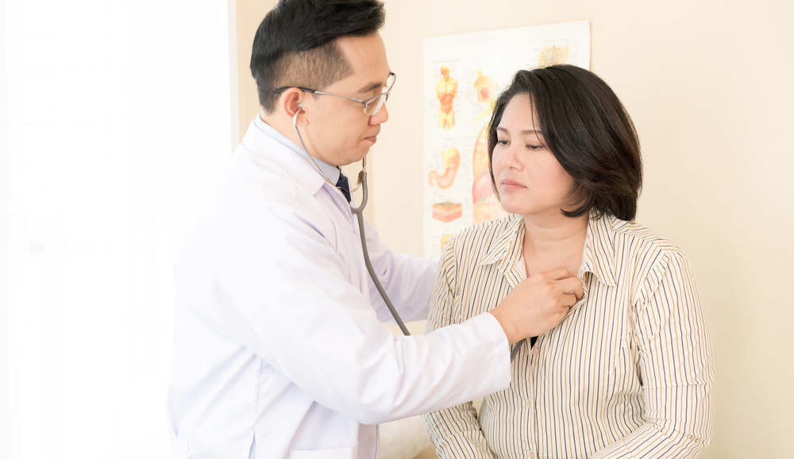
39.在旅游过程中，哪些情况下导游可以报告旅行社，提出变更或解除合同？
（1）患有传染病等疾病，可能危害其他旅游者健康和安全的；
（2）携带危害公共安全的物品且不同意交有关部门处理的；
（3）从事违法或违反公序良俗活动的。
（4）从事严重影响其他旅游者权益的活动，且不听劝阻、不能制止的；
（5）法律规定的其他情形。
当出现上述问题，旅行社依法解除合同的，导游应向旅游者做好解释工作，并协助旅游者返回出发地或旅游者指定的合理地点，同时保留相关证据。
Notes:
作为导游，我们有责任维护团队的整体利益和安全。当遇到以下情况时，必须立即报告旅行社，甚至提出解除合同：游客患有传染病、携带危险品、从事违法活动、严重影响他人且不听劝阻等。一旦旅行社决定解除合同，我们需要向游客解释清楚，并协助其返程，同时注意保留相关证据。

Slide 9
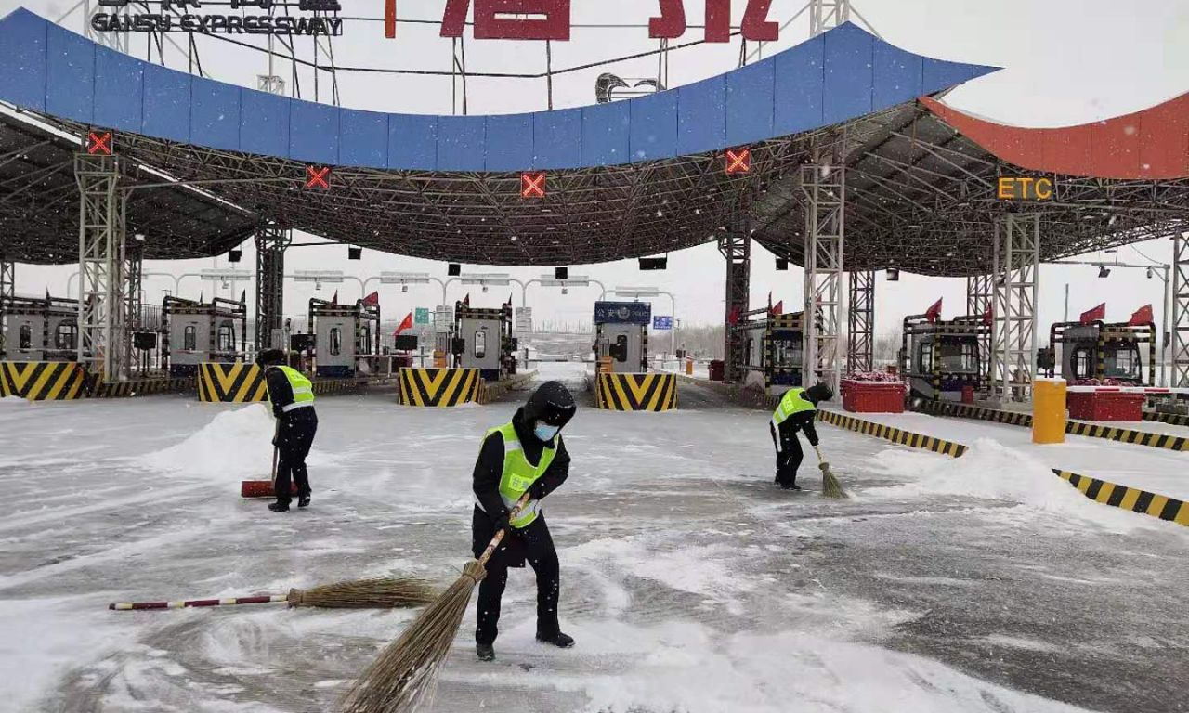
40. 出现不可抗力或不能避免的事件等客观原因，影响旅游行程需要变更合同时，导游应如何处理？
（1）导游应向旅游者做好解释工作；
（2）及时将旅游者的意见反馈给旅行社，并按旅行社安排执行。
Notes:
当遇到地震、恶劣天气等不可抗力因素导致行程必须变更时，我们的首要任务是向游客做好解释工作，安抚大家的情绪。同时，要迅速将现场情况和游客的意见反馈给旅行社，然后严格按照旅行社的指示来执行后续的变更方案。

Slide 10
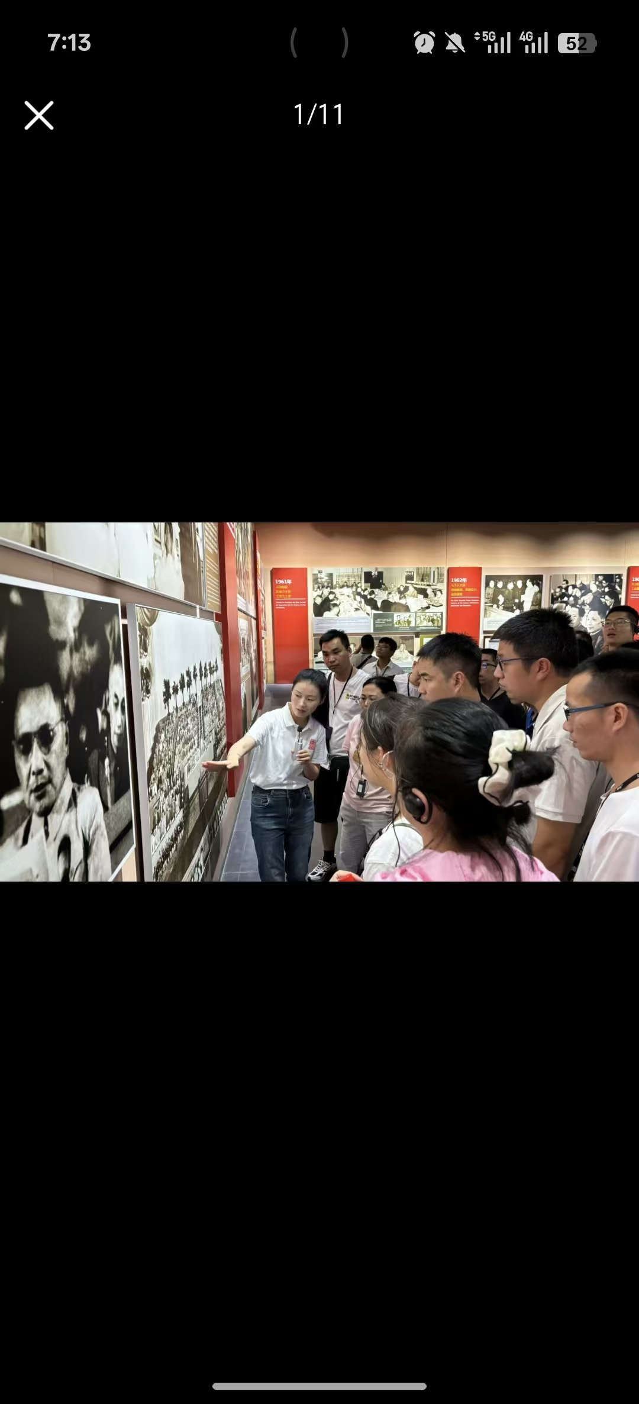
41. 在旅游活动过程中，导游应如何做好旅游行程变更的预防工作？
（1）提前做好行程确认；
（2）提前关注气象变化；
（3）提前关注交通情况。
Notes:
预防胜于补救。为了减少行程变更，我们需要做好三项关键的预防工作：第一，反复确认行程细节，确保信息准确无误。第二，密切关注天气预报，提前预判可能的天气风险。第三，随时留意交通状况，特别是航班、火车和路况信息，做到心中有数。

Slide 11
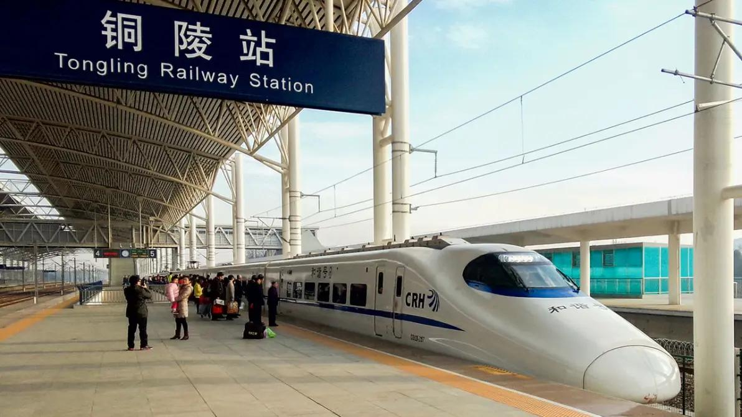
42.旅游者个人原因行程变更的处理
（1）导游应及时向旅行社汇报并按照其指示做好变更工作；
（2）要向旅游者解释清楚，按照我国《中华人民共和国旅游法》的规定，因变更行程而增加的费用需由旅游者承担，在扣除已实际发生的成本后将剩余费用退还给旅游者。
Notes:
如果因为游客个人原因导致行程变更，我们首先要向旅行社汇报，并按指示操作。同时，必须向游客明确解释相关法律规定：由此产生的额外费用由游客自行承担，而已支付但未实际发生的费用，在扣除成本后应退还给游客。

Slide 12

43.旅游行程变更的应急处理原则
（1）导游应第一时间将现场情况汇报给旅行社；
（2）将旅行社的处理建议告知旅游者，征询大家意见，直至双方协调完毕；
（3）安抚好旅游者情绪，提供更细致的服务；
（4）提醒各方协同做好变更后的信息变更通知。
Notes:
面对因交通堵塞、自然灾害等客观原因导致的行程变更，我们需要做到四点：第一时间上报旅行社；将社里的处理方案传达给游客，并做好沟通协调；全程安抚游客情绪，提供更周到的服务；最后，确保所有相关方都及时收到变更通知。

Slide 13
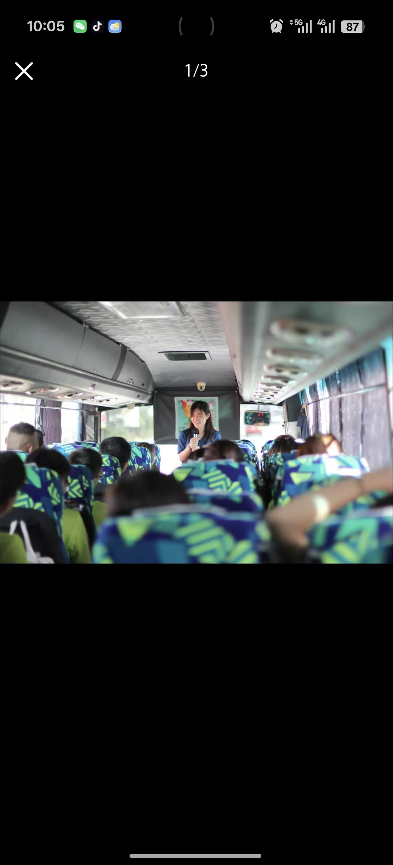
44. 旅游过程中，由于旅行社的原因导致行程变更且不可避免时，导游应如何处理？
（1）导游应当马上向旅行社说明情况，听取旅行社的处理意见；
（2）诚恳地向旅游者表示歉意，并告知后续的弥补措施，以征求旅游者意见；
（3）适当补偿旅游者，包括精神补偿和物质补偿，如提供更周到的导游服务，让旅游者感觉到诚意，适当加菜或赠送纪念品以表达心意等。
Notes:
如果是因为旅行社自身的原因导致行程变更，我们的处理方式要更具诚意。首先，立即向社里汇报并听取指示。然后，代表旅行社向游客诚恳道歉，并告知具体的弥补方案。除了口头道歉，还应提供适当的补偿，比如更贴心的服务、加菜或赠送小礼品，以挽回游客的满意度。

Slide 14
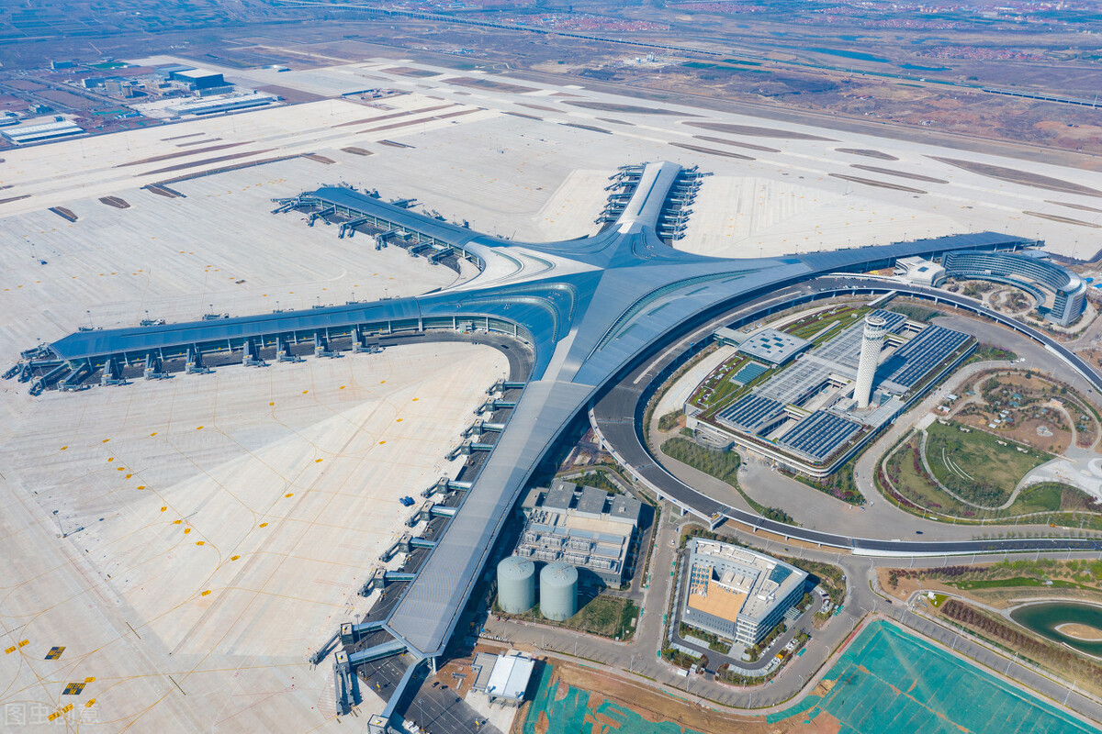
45.旅游接待过程中，造成漏接的主观原因有哪些？
（1）有些是因导游问题引起的，如导游因看错接站(机)时间而迟到、弄错接站(机)地点等；
（1）有些是旅行社的责任，旅行社接待计划上书写有误；旅行社上下站之间沟通不到位，没能将旅游者临时变动后的交通方式或抵达时间及时通知给导游；
（3）有些是因旅游者自身问题引起的，如自行出票的旅游者中途更换航班，却未及时告知旅行社或导游变更后的新班次信息等。
Notes:
漏接事故是我们极力避免的。主观原因主要来自三方面：一是导游自身工作失误，比如看错时间、地点；二是旅行社内部沟通问题，如计划错误或信息传递不到位；三是游客自身原因，如未及时告知航班变更。了解这些原因有助于我们从源头进行预防。

Slide 15
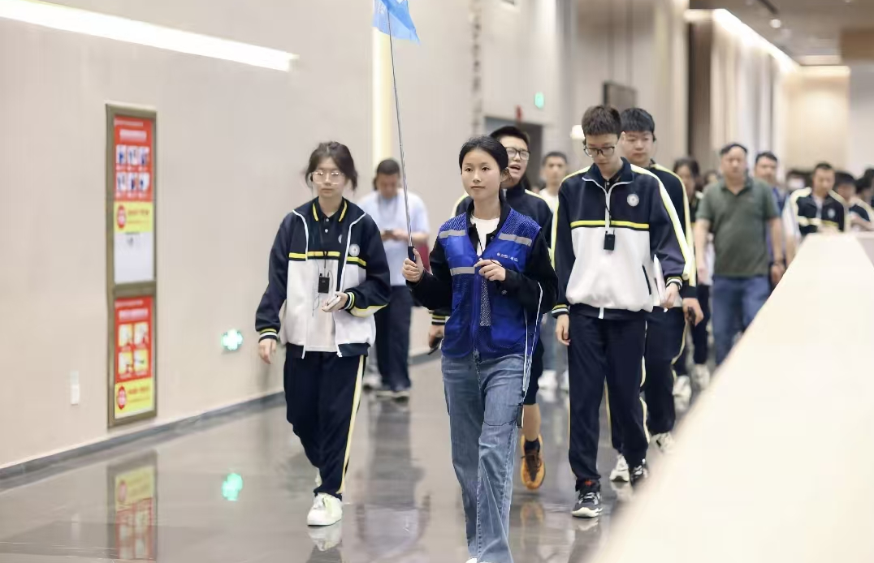
46. 旅游接待过程中，造成漏接的客观原因有哪些？
（1）导游提前去往接站(机)途中，遭遇突发交通事故或不可抗力而迟到；
（2）因旅游者乘坐的国际航班提前抵达等原因而导致的漏接。
Notes:
除了主观因素，一些客观原因也可能导致漏接。比如，我们在去接站的路上遇到了突发的交通事故或堵车。另外，国际航班有时会提前到达，这也可能让我们措手不及。虽然是客观原因，但我们仍需做好预案，尽量减少影响。

Slide 16
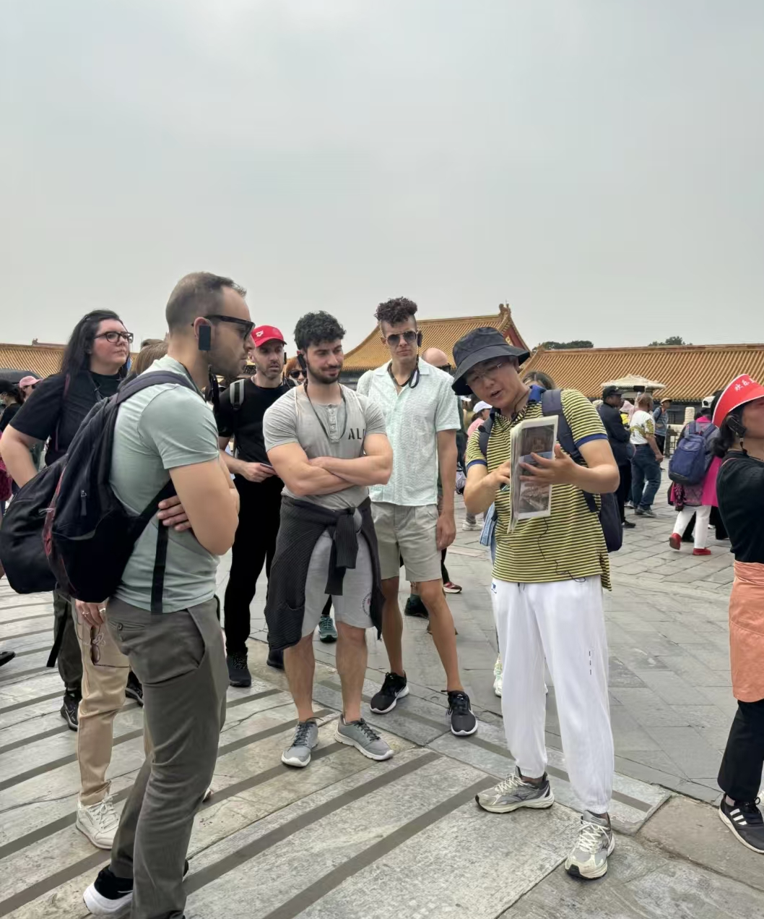
47. 导游应采取什么措施，避免一些人为因素引起的漏接？
（1）熟悉旅游接待计划安排，熟悉班次抵达时间、地点等；
（2）核实接机（车、船）的准确信息；
（3）提前到达迎接地点，留足路上的交通时间，提前半小时抵达；
（4）保持通信联系畅通。
Notes:
为了杜绝人为因素造成的漏接，我们必须做到四点：第一，烂熟于心接待计划，特别是班次和地点。第二，出发前再次核实信息，确保万无一失。第三，一定要提前到达接站点，至少提前半小时，为路上可能出现的意外留出缓冲时间。第四，保持手机等通讯设备畅通。

Slide 17
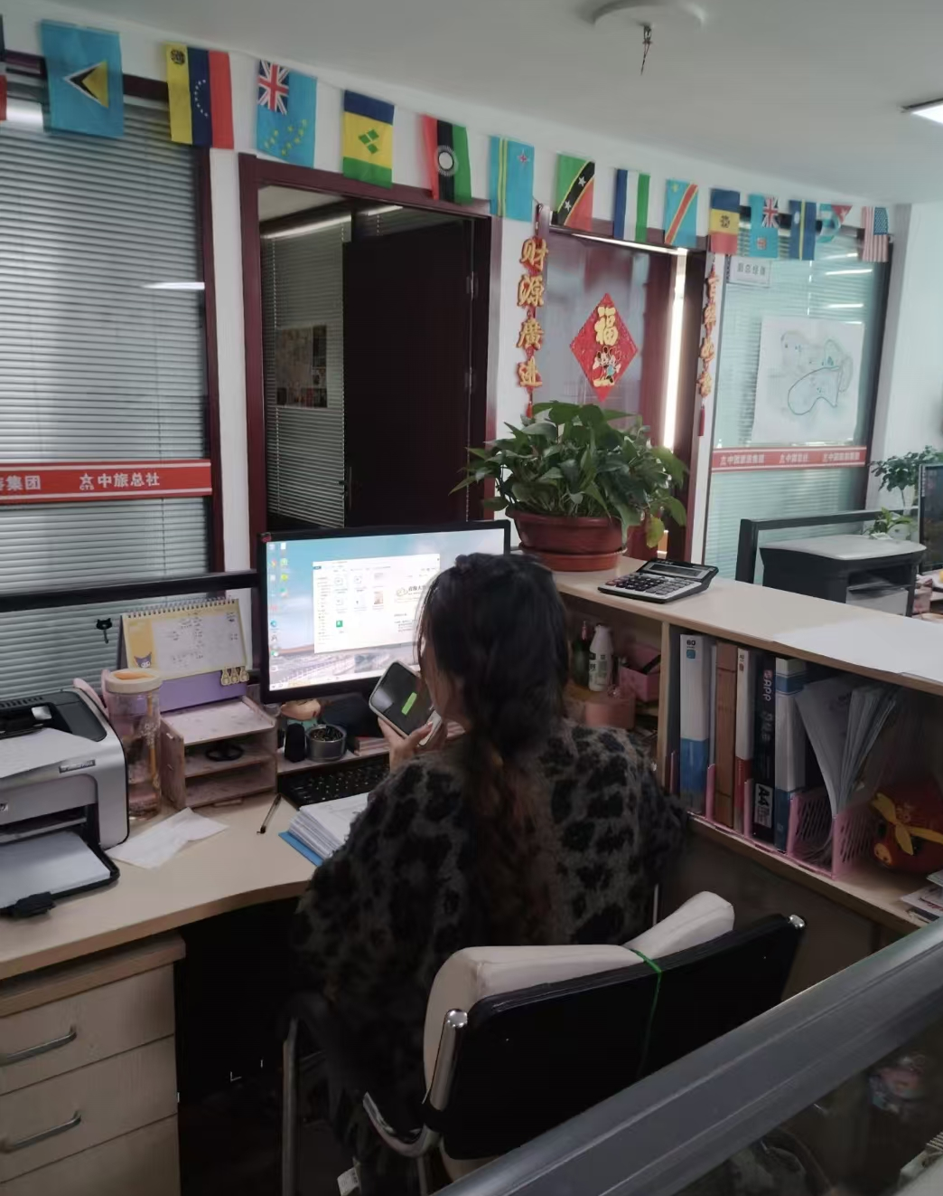
48. 出现漏接事故后，导游应如何处理？
（1）尽快与旅游者会合；
（2）道歉并说明情况；
（3）积极采取弥补措施。导游可以通过提供热情周到的高质量服务或者加菜、赠送本地特产等物质补偿，弥补漏接带来的不良影响；如果因为漏接导致旅游者产生额外的费用，导游应主动给予报销。
Notes:
万一不幸发生漏接，我们要迅速采取行动。首先，立即报告旅行社。然后，想尽一切办法尽快找到游客。找到后，要诚恳道歉并说明情况。最重要的是，采取积极的弥补措施，比如提供更优质的服务，或者赠送一些本地特产。如果因此给游客造成了额外花费，应主动报销。

Slide 18
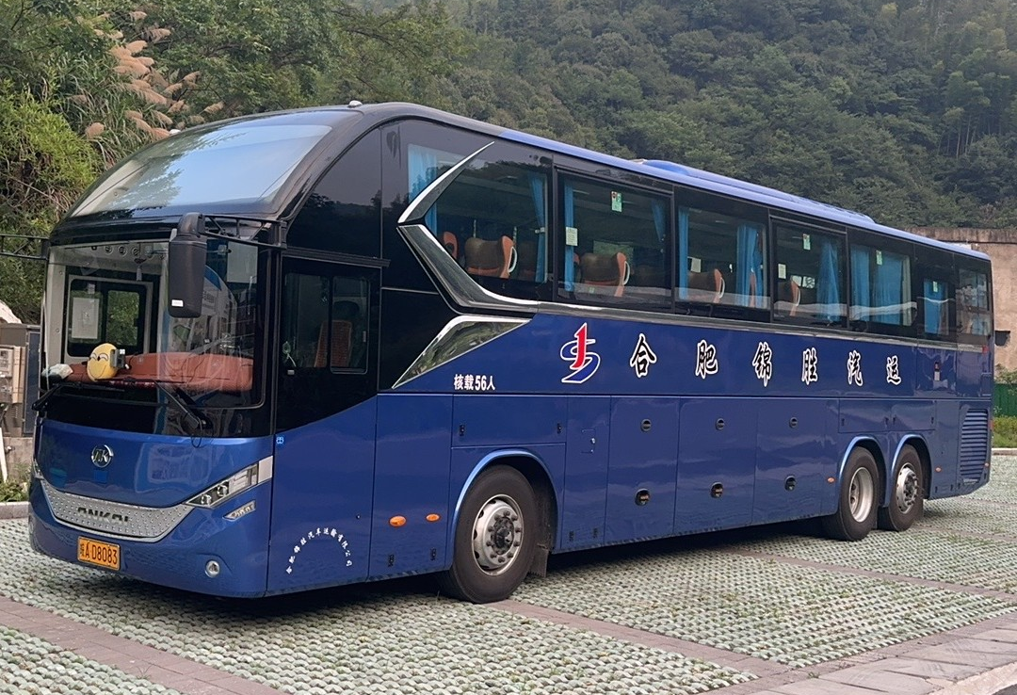
49. 造成游客误机（车、船）主观原因有哪些？
（1）导游在接待过程中，因为行程安排不当，而导致旅游者不能按时到达机场（车站、码头）；
（2）导游没有认真核对票据，从而搞错时间或地点，人为因素造成的事故。
Notes:
误机、误车是非常严重的事故。主观原因主要有两个：一是我们的行程安排不合理，导致没能按时抵达交通枢纽。二是我们没有仔细核对票据信息，把时间或地点搞错了。这两点都是我们工作中必须严格杜绝的低级错误。

Slide 19

50. 造成游客误机（车、船）客观原因有哪些？
在途中遭遇交通事故、恶劣天气、自然灾害等不可抗力或难以预测因素，而引起的误解（车、船），都属于客观原因。
Notes:
客观原因导致的误机通常是不可抗力，比如途中遇到严重的交通事故、极端天气或者自然灾害。虽然这些非我们所能控制，但我们仍需提前预判，并在事发时采取最快的应急措施，将损失降到最低。

Slide 20
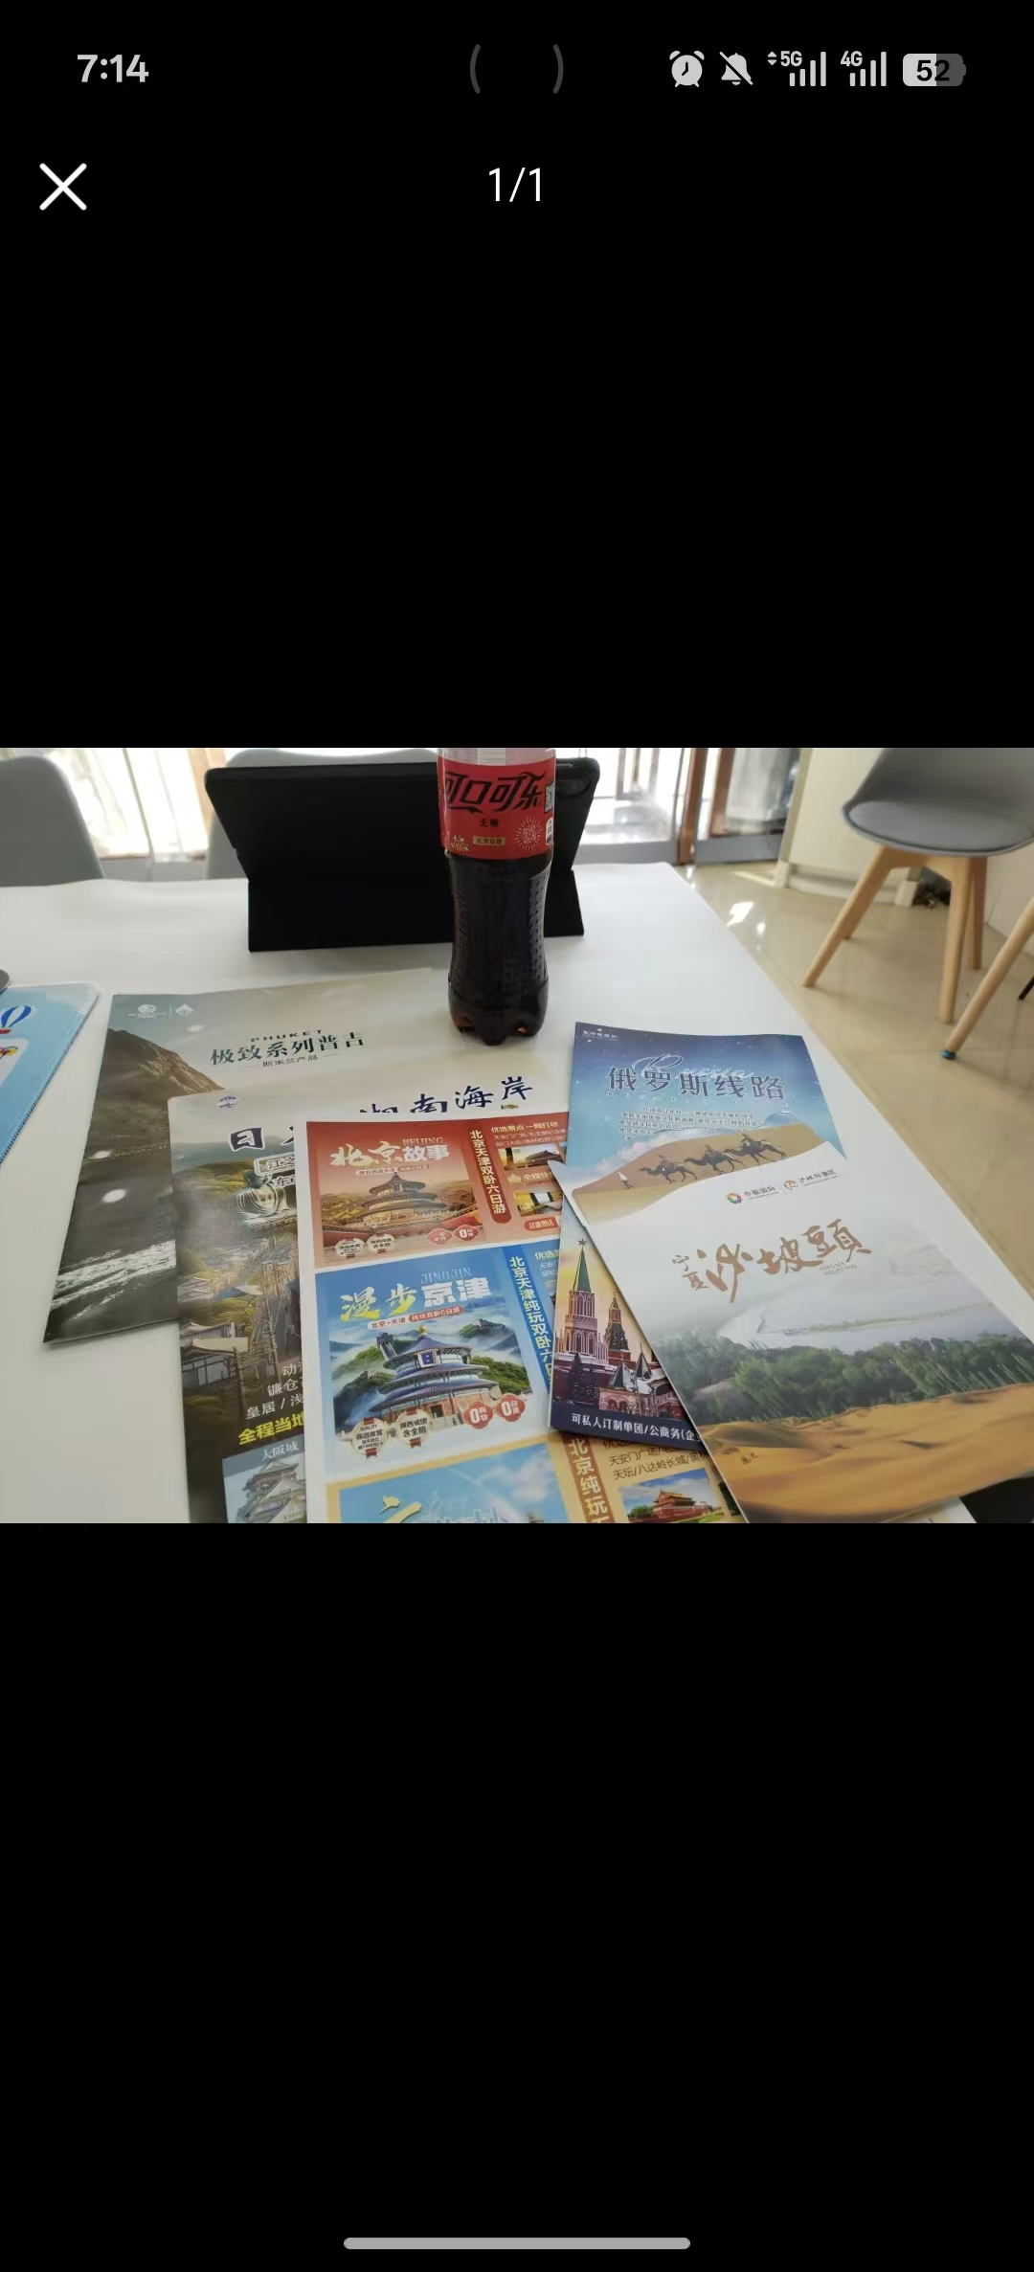
51.为杜绝误机（车、船）事故的发生，导游应做好哪些预防工作？
（1）认真核验乘坐信息，导游不但要仔细确认班（轮）次，还要清楚乘坐的日期、具体时间以及地点；
（2）合理安排当天行程；
（3）按规定时间抵达，导游应该提前与司机沟通交通情况，并预留充足的行车时间，以免遭遇突发情况而不能按时抵达。
Notes:
杜绝误机事故，预防是关键。我们要做好三项工作：第一，反复核对交通票据信息，包括班次、日期、时间和地点，一个都不能错。第二，合理安排当天的行程，为前往机场或车站留出足够的时间。第三，与司机提前沟通路况，预留充足的行车时间，确保能提前到达。

Slide 21
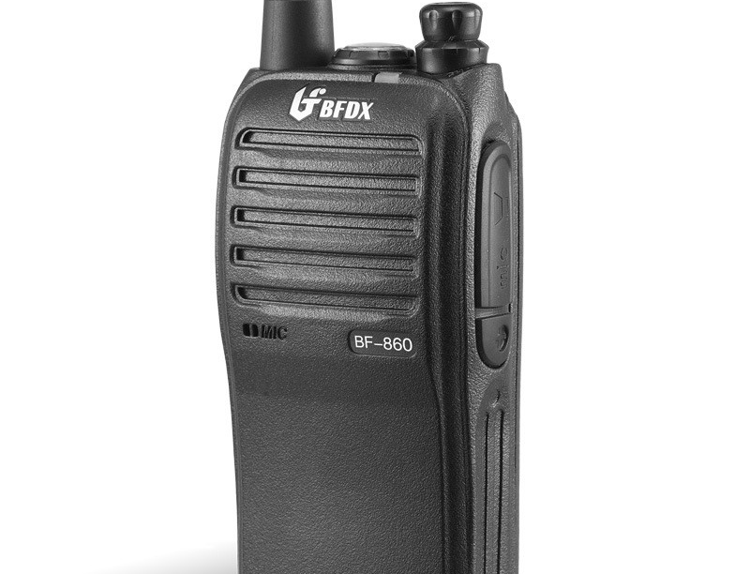
52.误机（车、船）事故的应急处理措施
（1）及时向旅行社汇报；
（2）开展应急联动操作。通过旅行社与机场、车站、码头等取得联系，讲清楚旅游者人数、可能迟到的原因、预计抵达的时间等情况，看能否同意等候；
（3）灵活制订应对措施。与旅行社商量出应对措施，如高铁是否改签、航班是否更改等措施；
（4）做好旅游者安抚工作。导游应时刻保持冷静，随时将事情的进展情况和对应的补救措施告知旅游者，安抚好旅游者情绪。
Notes:
在去机场的路上遇到堵车或车辆抛锚，情况非常紧急。我们需要立刻启动应急预案：第一，马上向旅行社汇报。第二，通过旅行社联系交通枢纽，说明情况，争取延迟等候。第三，和社里商量改签方案。第四，也是最重要的，保持冷静，安抚好游客，并随时通报最新进展。

Slide 22
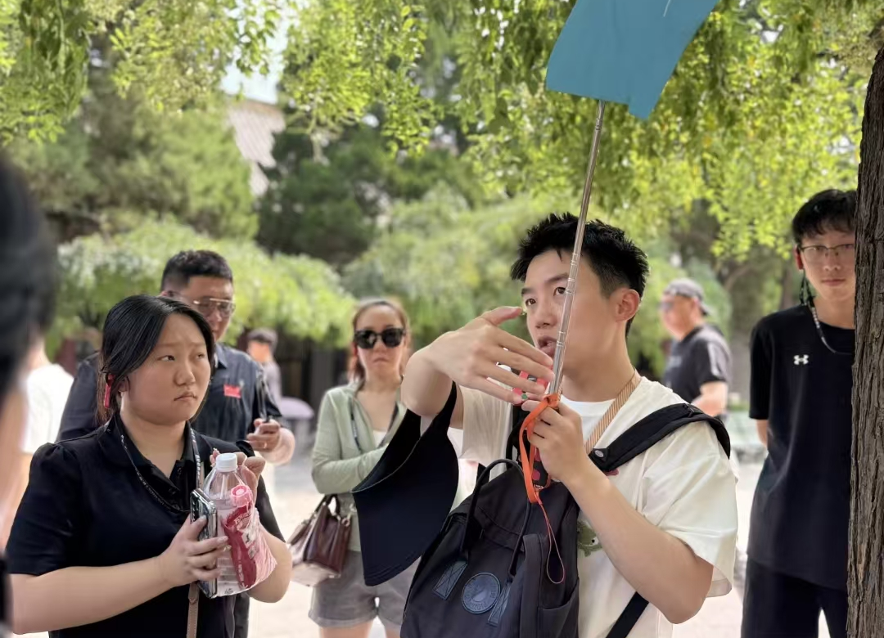
53. 若已经发生误机（车、船）事故，导游应如何开展后续补救工作？
（1）稳定旅游者情绪；
（2）做好协调工作。导游既要落实旅行社的处理意见并及时告知旅游者，还须实时收集旅游者的诉求并反馈至旅行社，以找到大家都认可的新方案；
（3）做好对下一站的通知
Notes:
如果误机已经发生，我们的首要任务是稳定游客情绪。然后，扮演好协调者的角色，一方面传达旅行社的处理意见，另一方面收集游客的诉求并反馈给社里，争取找到一个双方都能接受的解决方案。最后，别忘了通知下一站的接待方，以便他们调整接站安排。

Slide 23
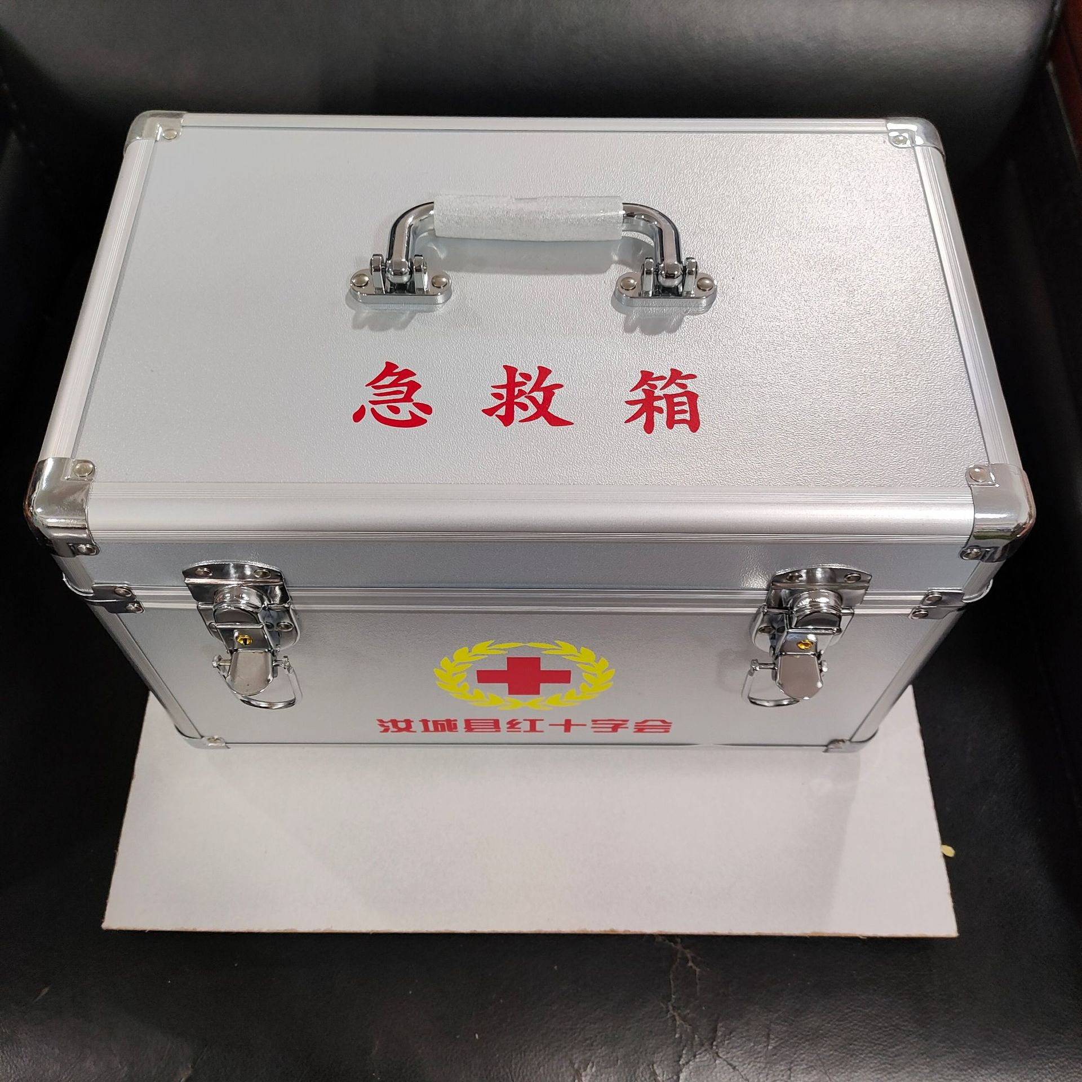
54. 旅游活动过程中，导游应如何做好证件或物品丢失的预防工作？
（1）多做提醒工作；
（2）做好证件与行李的清点交接；
（3）提醒司机及时锁好车门车窗。
Notes:
预防游客丢失物品和证件，我们要做好三点：第一，反复提醒游客保管好自己的贵重物品和证件。第二，在交接行李和证件时，一定要清点清楚，签字确认。第三，每次离开车辆时，都要提醒司机锁好门窗，确保车上物品安全。

Slide 24
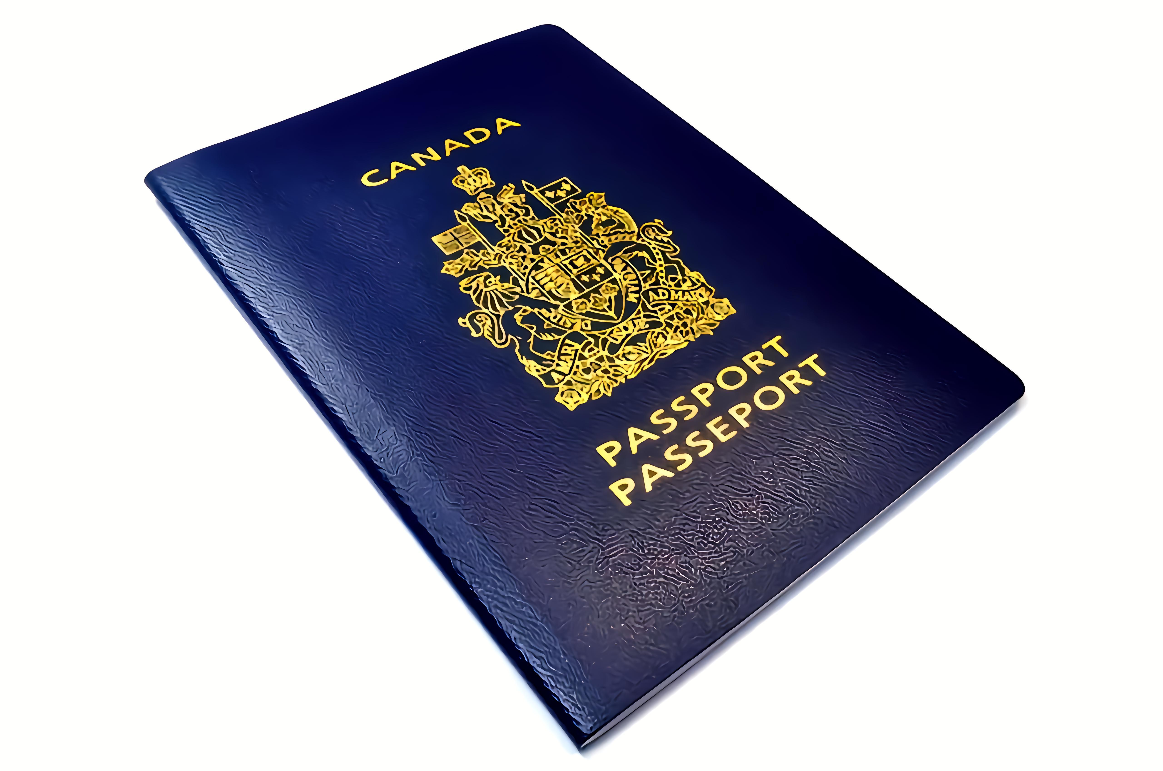
55. 旅游活动中旅游者证件的处理规范
（1）地陪导游要由全陪导游或领队统一收取旅游者的证件；
（2）用毕应立即如数归还，并当面做好交接时的清点工作
Notes:
在需要收取游客证件时，我们必须遵循规范流程。地陪不应直接向游客收取，而应由全陪或领队统一收集。使用完毕后，要立即如数归还，并当着游客的面再次清点，确保无误。这是保护游客财产安全和我们自身权益的重要环节。

Slide 25
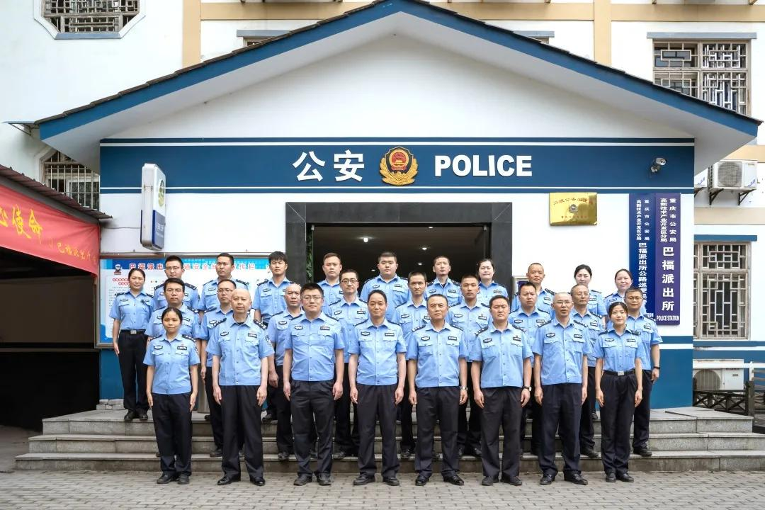
56. 境内旅游证件或物品丢失的处理流程
（1）当旅游者丢失证件或物品时，导游应稳定旅游者情绪，详细了解丢失情况，协助寻找，同时报告旅行社；
（2）由旅行社开具丢失证明，导游应协助旅游者向公安机关报失；
（3）对于丢失证件的，开具身份证明；对于丢失物品的，开具物品遗失证明，以备向保险公司申请办理理赔事宜。
Notes:
当游客在境内丢失证件或物品时，我们的处理步骤是：首先，安抚游客情绪，详细询问情况并协助寻找，同时上报旅行社。然后，协助游客向公安机关报失，并由旅行社开具相关证明。对于丢失证件的，要帮助开具身份证明；对于丢失物品的，要开具遗失证明，方便后续保险理赔。

Slide 26
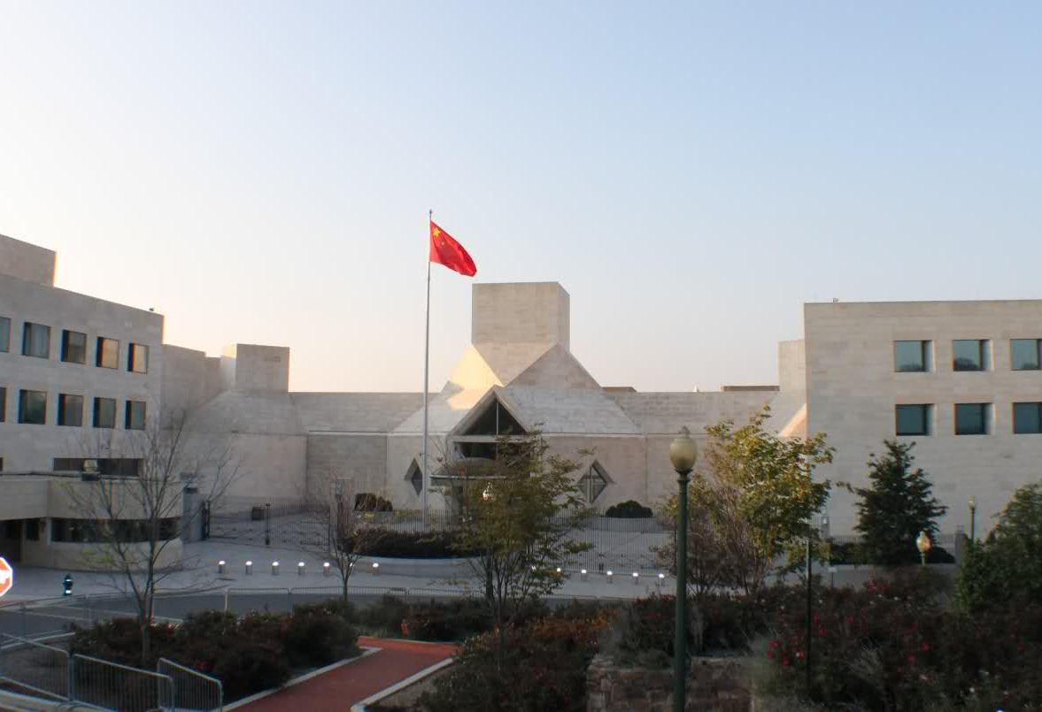
57. 在境外的旅游活动过程中，若旅游者证件或物品丢失，领队应如何处理？
（1）对于丢失证件的，领队应协助旅游者向当地警方报失，在取得丢失证明后向中国驻当地使领馆或政府派出机构等有关证件办理部门申请新证件，办理相关离境手续；
（2）对于丢失物品的，由当地旅行社开具证明，协助旅游者向当地警方报失，开具物品遗失证明，以备离境时海关查验或向保险公司申请办理理赔事宜。
Notes:
在境外丢失证件或物品，处理流程更为复杂。领队需要协助游客向当地警方报案。如果是证件丢失，要凭警方证明到中国驻外使领馆申请补办。如果是物品丢失，则由当地旅行社开具证明，协助报失，以备海关查验或保险理赔。

Slide 27
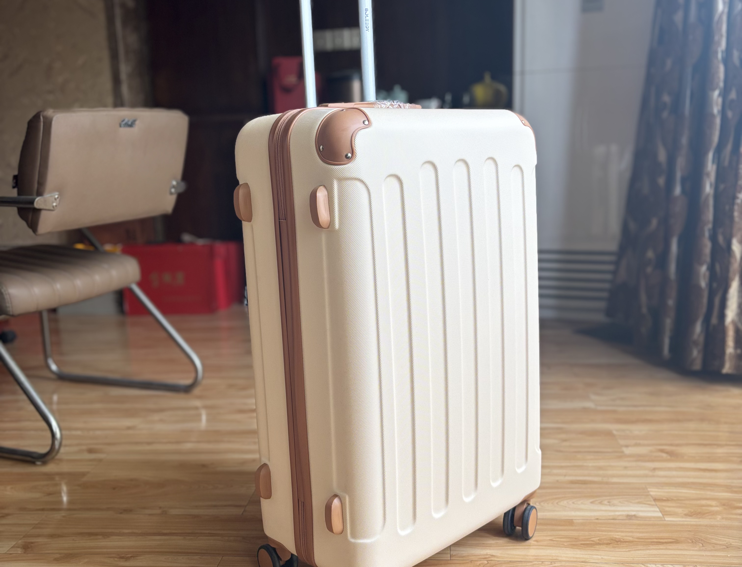
58.预防旅游者行李丢失的关键工作
（1）多做提醒工作；
（2）做上醒目的记号；
（3）做好行李的清点；
（4）提醒司机锁好旅游客车的行李舱和门窗。
Notes:
预防行李丢失，我们要做好四件事：提醒游客在行李上做醒目的标记，方便识别；每次上下车都要仔细清点行李数量；反复提醒游客保管好自己的行李；并确保司机锁好行李舱和车门。这些细节能大大降低行李丢失的风险。

Slide 28

59. 在旅游过程中，为防止行李损坏，导游提醒旅游者做好哪些预防措施？
（1）做好缓震防护工作；
（2）装物不宜过满、过重；
（3）锁好行李箱；
（4）贴上易碎品标签，给行李搬运人员一点提醒。
Notes:
除了丢失，行李损坏也是常见问题。我们应提醒游客采取一些预防措施：在行李内做好缓冲保护；不要装得太满太重；确保行李箱锁好；对于易碎物品，务必贴上醒目的易碎标签，提醒搬运人员小心处理。

Slide 29

60.旅游者在境内丢失行李或行李损坏，导游应如何处理？
（1）查明丢失行李或行李损坏的运输区间，协助旅游者办理报失或报损登记手续；
（2）将旅游者后续旅游行程安排告知承运人，同时在旅游过程中，督促承运人及时查找丢失行李，非运输期间丢失行李的，则按照丢失物品流程处理；
（3）在查找丢失行李期间，协助旅游者购置生活必需品，提示其保留发票等购货凭证，并协助旅游者处理索赔事宜；
（4）可以确认责任者的，协助旅游者向责任方索赔；难以确认责任者的，协助旅游者开具有关证明，以便向保险公司申请办理理赔事宜，并视情况向有关部门报告。
Notes:
当游客在境内丢失或损坏行李时，我们首先要确定是在哪个运输环节出的问题，并协助办理报失或报损手续。要将游客的行程告知承运人，以便对方查找。在查找期间，协助游客购买必需品并保留发票。最后，根据责任认定情况，协助游客向责任方或保险公司索赔。

Slide 30
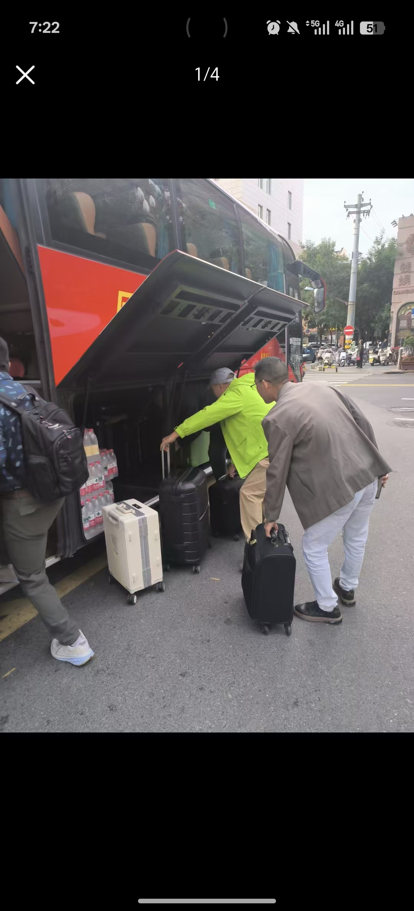
61. 旅游者在境外机场丢失行李或行李损坏，领队应如何处理？
（1）领队应及时协助旅游者通过机场的行李查询台或承运人的行李服务柜台查询和申报；
（2）视丢失行李是否找回或行李损坏情况办理相关索赔或理赔事宜。
Notes:
在境外机场丢失或损坏行李，领队的首要任务是立即带领游客到机场的行李查询台进行申报。根据查询结果，再协助游客办理后续的索赔或理赔手续。这是一个需要快速反应和熟悉机场流程的环节。

Slide 31

62. 为防止旅游者走失，导游可采取哪些措施？
（1）做好提醒工作；
（2）提前告知旅游安排；
（3）多关注旅游者动向；
（4）提供精彩讲解
Notes:
防止游客走失，需要我们主动作为。首先，反复提醒游客团队的集合时间和地点。其次，提前告知每天的行程安排，让游客心中有数。第三，时刻关注团里成员的动向，特别是老人和小孩。最后，用精彩的讲解吸引游客的注意力，让他们愿意紧跟团队。

Slide 32

63.旅游者在境内游览过程中走失后，导游应如何处理？
（1）向其他旅游者了解情况，并由全陪安排旅游者随行亲朋或团队代表共同寻找旅游者，同时与景区、住宿经营者等可能有线索的相关接待者联系，地陪导游带团继续游览；
（2）及时向旅行社报告，反映旅游者走失详细情况，取得指导与帮助，并通知走失旅游者家属；
（3）走失24小时仍未找到的，立即向走失地公安机关报案，寻求帮助；
（4）旅游者是老年人、未成年人、残疾人等特殊人群的，立即报警。
Notes:
一旦发现游客走失，我们要立即行动。首先，向其他团员了解情况，并安排部分人员和全陪一起寻找，地陪则继续带领大部队游览。同时，立即报告旅行社，并联系景区等相关方。如果走失超过24小时，必须报警。对于老人、小孩等特殊人群，应立即报警。

Slide 33
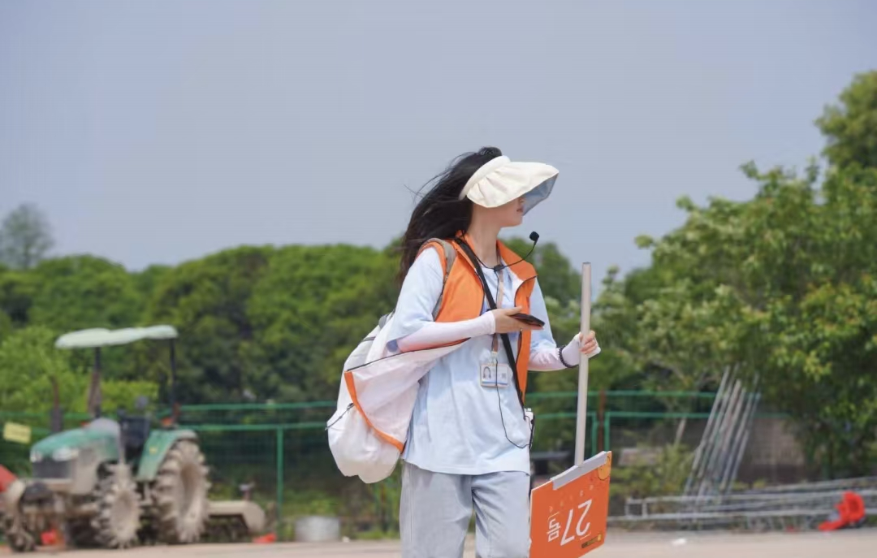
64. 旅游者在境外游览过程中走失，领队应如何处理？
（1）了解情况，迅速寻找，并通过相关移动应用软件进行活动区域定位；
（2）及时向旅行社报告，反映旅游者走失详细情况，取得指导与帮助；
（3）与饭店联系，以便当事人自行回到饭店时告知领队；
（4）必要时，领队可要求地陪导游向当地警方报案；
（5）向中国驻当地使领馆或政府派出机构报告，在其指导下全力做好旅游者走失的应对处置工作。
Notes:
在境外处理游客走失事件，领队责任重大。要迅速了解情况并展开寻找，可以利用手机定位等工具。同时报告旅行社，并联系下榻酒店。必要时，要立即要求当地导游报警，并向中国驻外使领馆报告，在他们的指导下进行处置。

Slide 34

65.在旅游活动中，导游如何提醒旅游者做好晕机（车、船）的预防？
（1）避免过度疲劳；
（2）注意饮食禁忌，吃一些清淡食物，切不可过饱；
（3）坐到更平稳的位置，一般旅游客车是前排位置，游船是中间靠后的舱位，飞机是机舱的前部较为平稳。
（4）乘坐期间宜闭目养神；
（5）提前30分钟服用抗晕药物。
Notes:
对于容易晕车、晕船的游客，我们要提前做好预防提醒。建议他们保证充足睡眠，避免疲劳；饮食清淡，不要过饱；尽量选择车辆前排、游船中部等颠簸较小的位置；乘车时闭目养神；并提前半小时服用晕车药。这些措施能有效减轻不适。

Slide 35
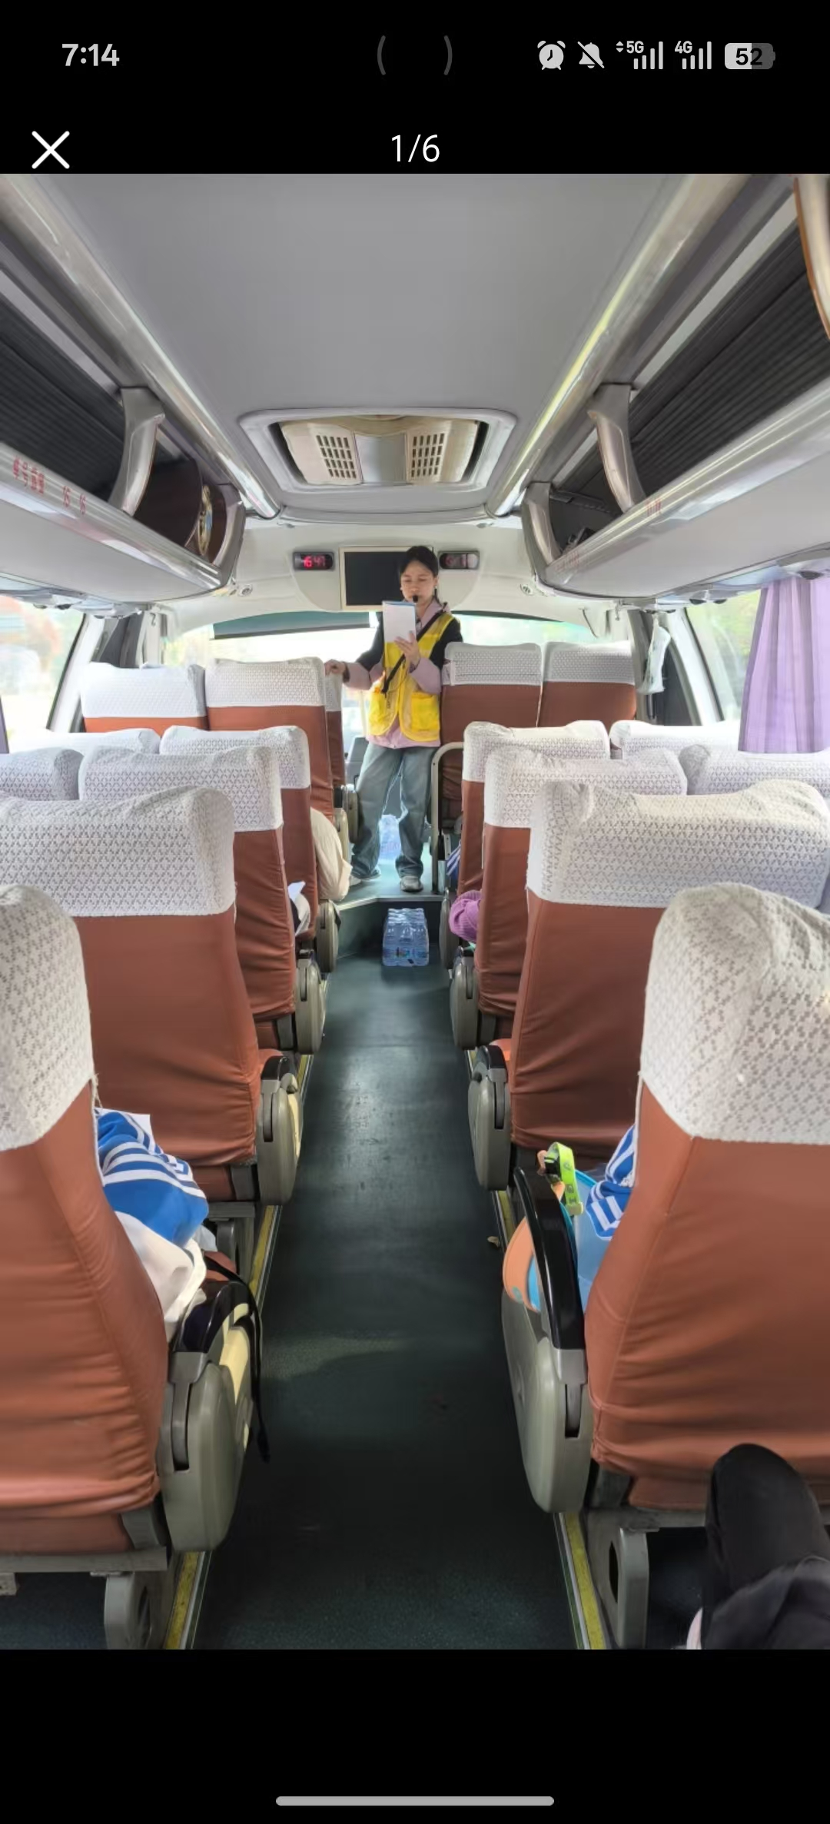
66.在旅途中，如遇到旅游者出现晕动症，导游应如何处理？
（1）提醒旅游者转移注意力；
（2）帮助旅游者调整位置，将旅游者及时协调到相对平稳的位置，并设法通风透气以呼吸新鲜空气；
（3）使用常见外用药提神；
（4）准备好应急袋；
（5）寻求工作人员帮助。
Notes:
当有游客出现晕动症时，我们要立即提供帮助。首先，尝试与他聊天以转移其注意力。然后，帮他调整到更平稳的位置，并打开窗户通风。可以提供一些风油精等外用药。最重要的是，准备好呕吐袋，以防万一。如果情况严重，要及时寻求专业医护人员的帮助。

Slide 36
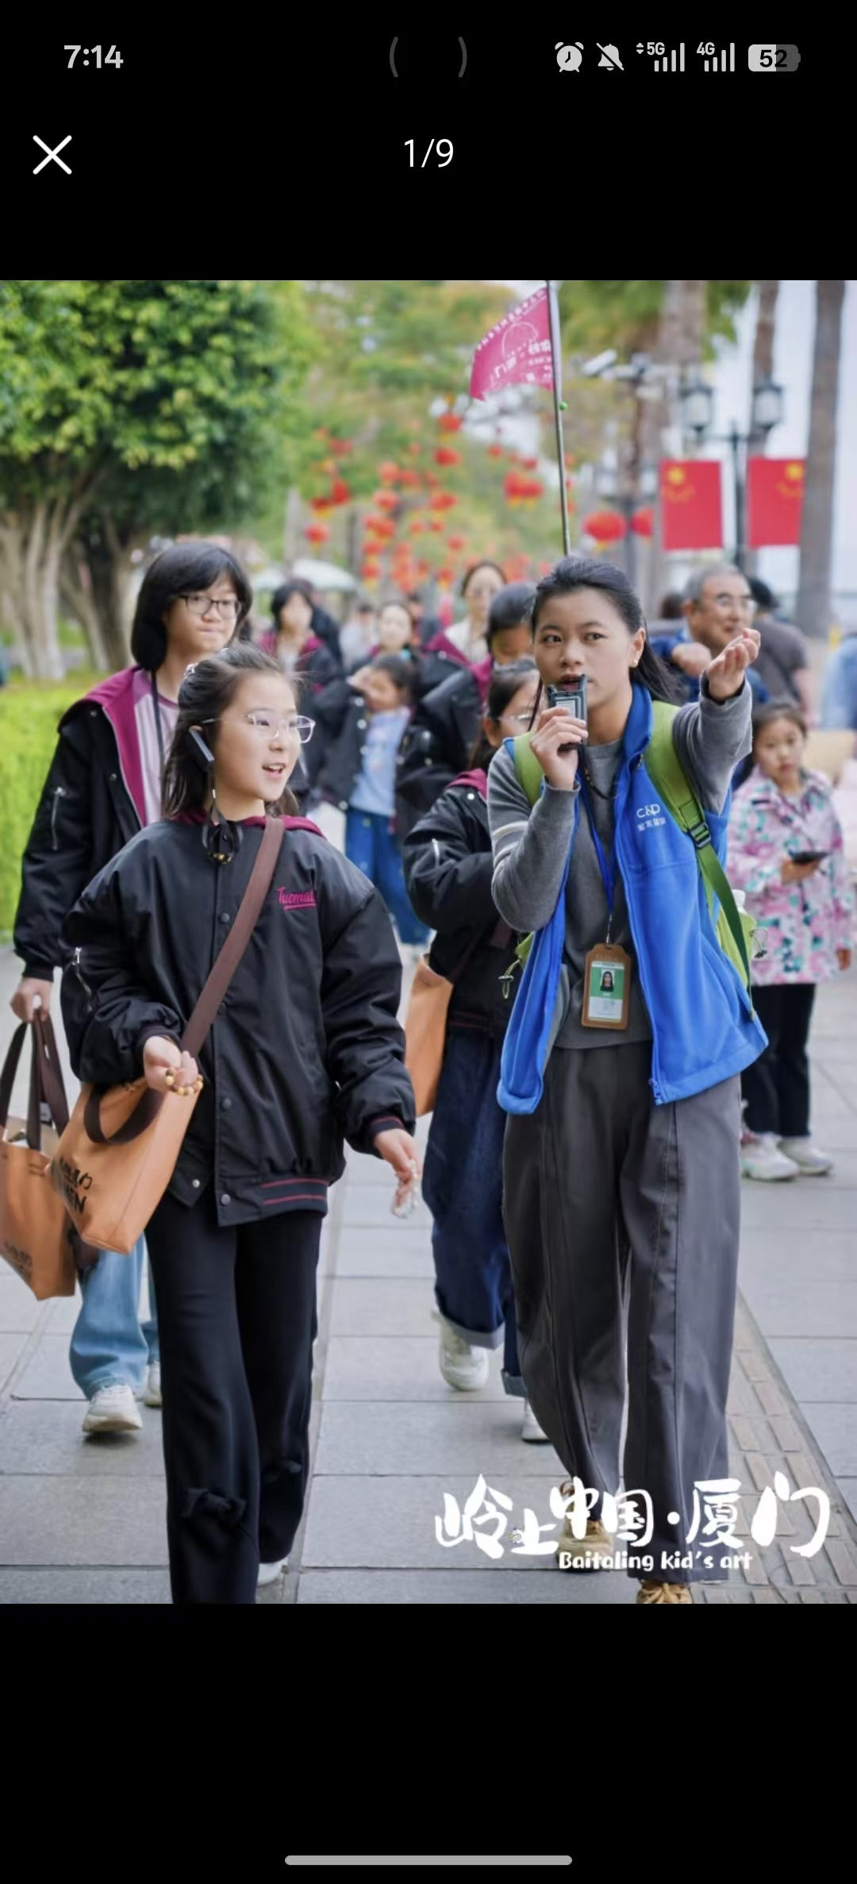
67. 为了预防旅游者在游览过程中发生中暑事件，导游应做好哪些准备？
（1）合理安排行程，避免劳累，尽量避免长时间在烈日下活动；
（2）做好防护工作，提醒旅游者做好必要的防暑、防晒准备；
（3）及时补充水分，宜遵循“少量多次”饮水原则，并注意补充盐分和矿物质；
（4）备好防暑药品，提醒旅游者准备好藿香正气水、人丹、十滴水、风油精等常规药物，以缓解中暑引起的不适症状。
Notes:
在炎热天气下，预防中暑至关重要。我们要合理安排行程，避免正午时分在户外长时间暴晒。提醒游客做好防晒措施，并坚持少量多次地饮水，补充盐分。同时，要提醒游客随身携带藿香正气水、人丹等防暑药品，以备不时之需。

Slide 37

68. 一旦发现旅游者出现中暑症状，导游应如何处理？
（1）将中暑旅游者转移到阴凉环境中；
（2）进行物理降温，扇风散热或用凉水擦拭身体；
（3）采取药物治疗，征询旅游者本人或随行亲友意见，是否服用自带的藿香正气水、十滴水等防暑药物；
（4）若患者病症较重，应及时送往医院治疗。
Notes:
发现游客中暑，要立即采取急救措施。首先，将患者转移到阴凉通风处。然后，进行物理降温，比如用凉水擦拭身体或扇风。可以询问患者是否服用自带的防暑药。如果症状严重，出现昏迷等情况，必须立即送往医院救治，切勿延误。

Slide 38

69. 在游览过程中，为防止旅游者被毒虫咬伤，导游应做好哪些预防工作？
（1）做好穿着防护，一般建议大家尽量穿长衣长裤，必要时扣紧袖口、领口、裤脚，戴上帽子；勿穿深色与花色类衣物，以免吸引昆虫；
（2）配备驱虫用品，建议旅游者随身带上防蚊液、驱虫剂、中药香囊等装备，根据情况酌情使用；
（3）避免进入毒虫聚集的环境。
Notes:
在户外活动时，防止毒虫咬伤是重要的安全环节。我们应提醒游客：尽量穿着长衣长裤，并扣好袖口裤脚；避免穿深色或花色衣服，以免吸引昆虫；随身携带驱蚊液等驱虫用品；并尽量避开草丛、阴暗潮湿等毒虫容易出没的地方。

Slide 39
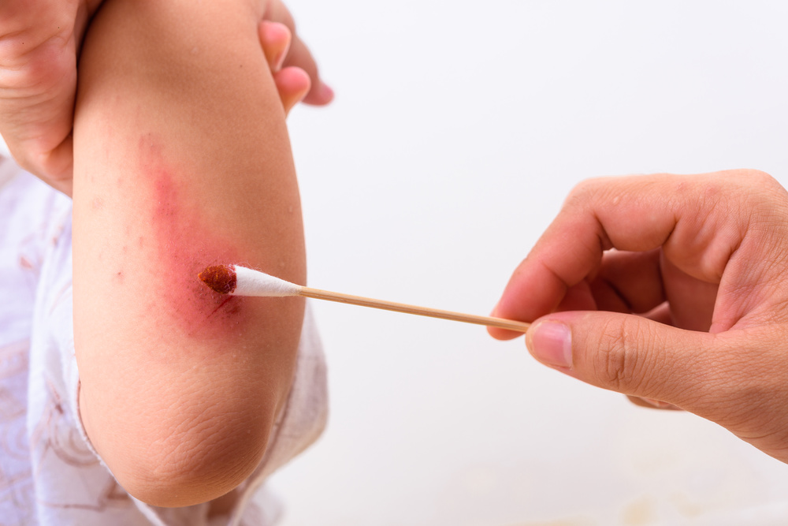
70. 在旅游者被毒虫蜇伤后，导游如何处理？
（1）提醒旅游者尽快离开事发点，以免再次被咬；
（2）记下事发地环境及毒虫样貌，以便后续告知医生；
（3）判断伤情状况；
（4）清理并冲洗伤口；
（5）就近寻找医疗帮助；
（6）若伤势加重，尽快送医救治。
Notes:
如果有游客被毒虫蜇伤，我们的处理步骤是：首先，帮助游客迅速离开危险区域。然后，仔细观察并记住毒虫的样子和事发环境，这对医生诊断至关重要。接着，判断伤情，如果伤口有毒刺要先拔除，并用清水冲洗。最后，尽快寻找医疗帮助，如伤情恶化，需立即送医。

Slide 40

Q & A
感谢观看 · 期待与您深入交流，共同提升服务品质
将专业知识融入实践，为游客保驾护航
Notes:
以上就是本次培训的全部内容。我们系统学习了从行程变更到游客健康等各类突发事件的处理方法。希望大家能将这些知识运用到实际工作中，为游客提供更安全、更专业的服务。现在是问答环节，大家有什么问题可以提出来。谢谢大家！

